Slide 1
玩转Python基础
此处是副标题

Slide 2
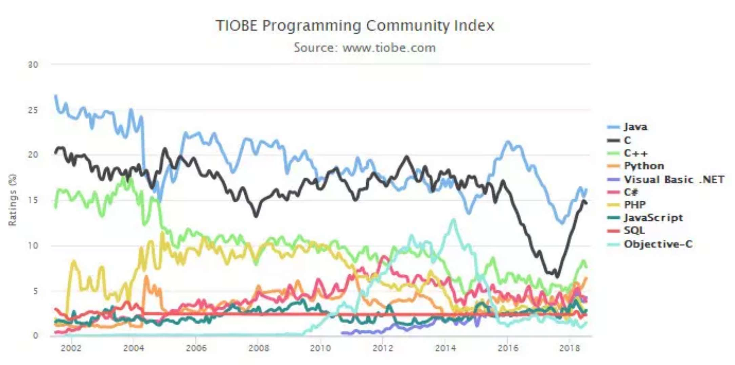
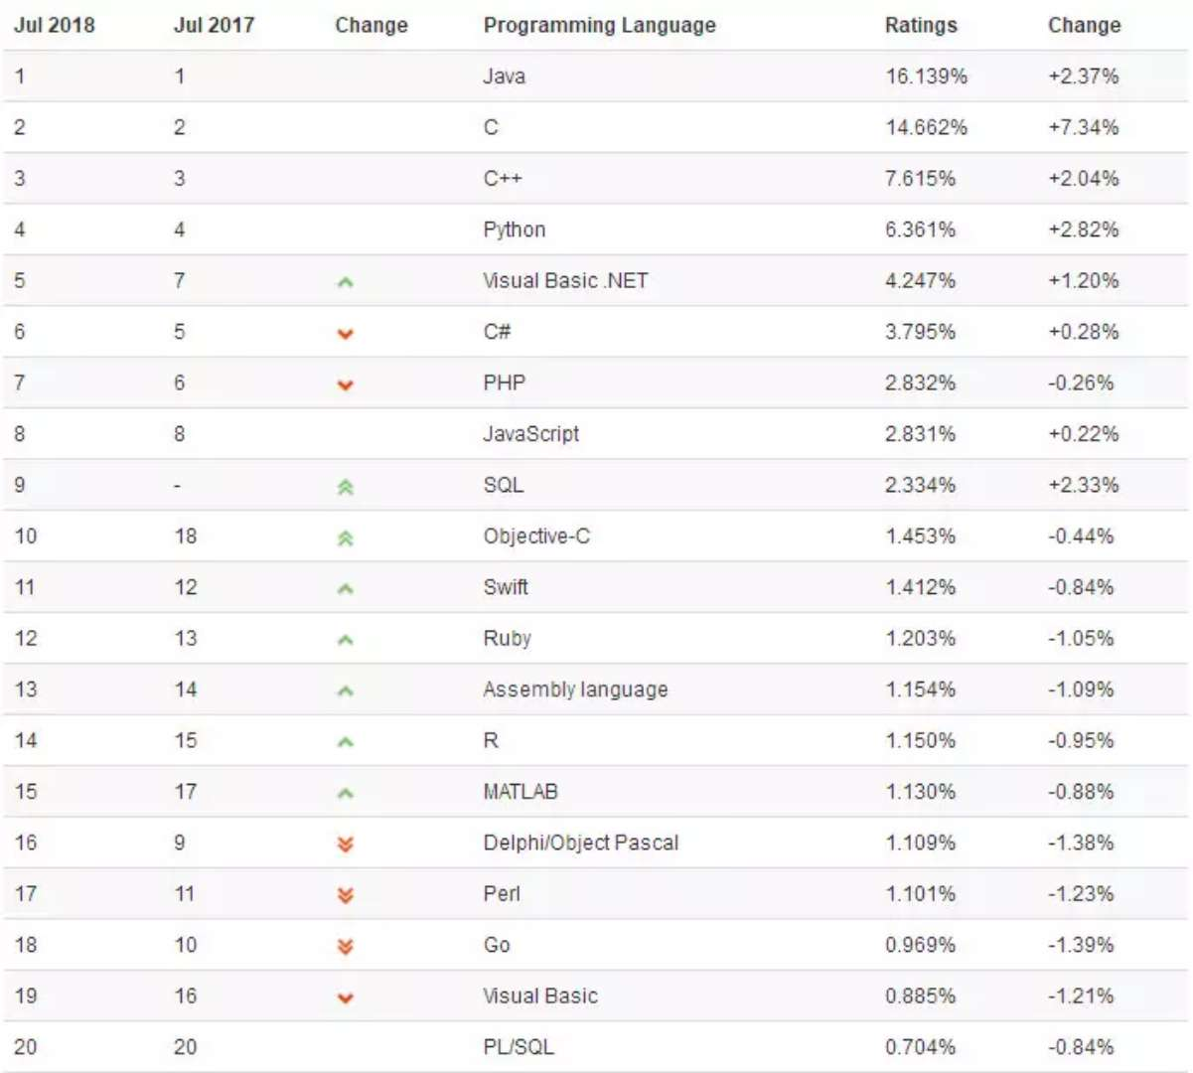
Python——当前最重要的语言之一
从2015年以来，Python在所有编程项目中的使用率不停上涨，目前稳定排名第四，仅次于java、C、C++,在某些特定领域Python的应用更为广泛。

Slide 3
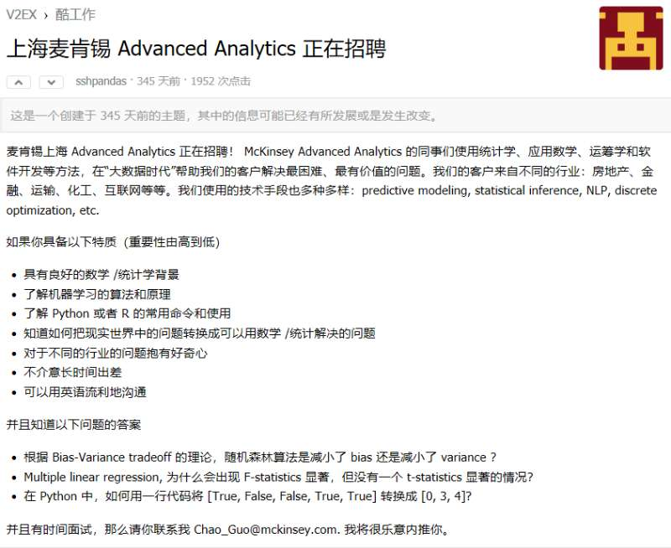
Python——当前最重要的语言之一
麦肯锡的分析师招募中也明确提到过需要Python人才

Slide 4
下午课程内容
Python语言环境介绍与代码体验
Python基础语法讲解
Python游戏设计与代码阅读
下午课程总结与语言学习经验分享、作业布置

Slide 5
课程材料与听课要求
课程材料主要使用的是ipynb文件格式的学生版课件，完整版课后提供。
同学们需要在听课过程中，尽可能将代码自己打一遍，尤其是部分课件中被留空的部分。笔记可以以注释的形式直接写在课件当中。
课堂练习积极思考。
按时完成课后练习。

Slide 6

好的，现在，我们开始这个下午的编程之旅

